Slide 1
Adobe Photoshop
Графический редактор

Slide 2
Так выглядит окно программы

Slide 4
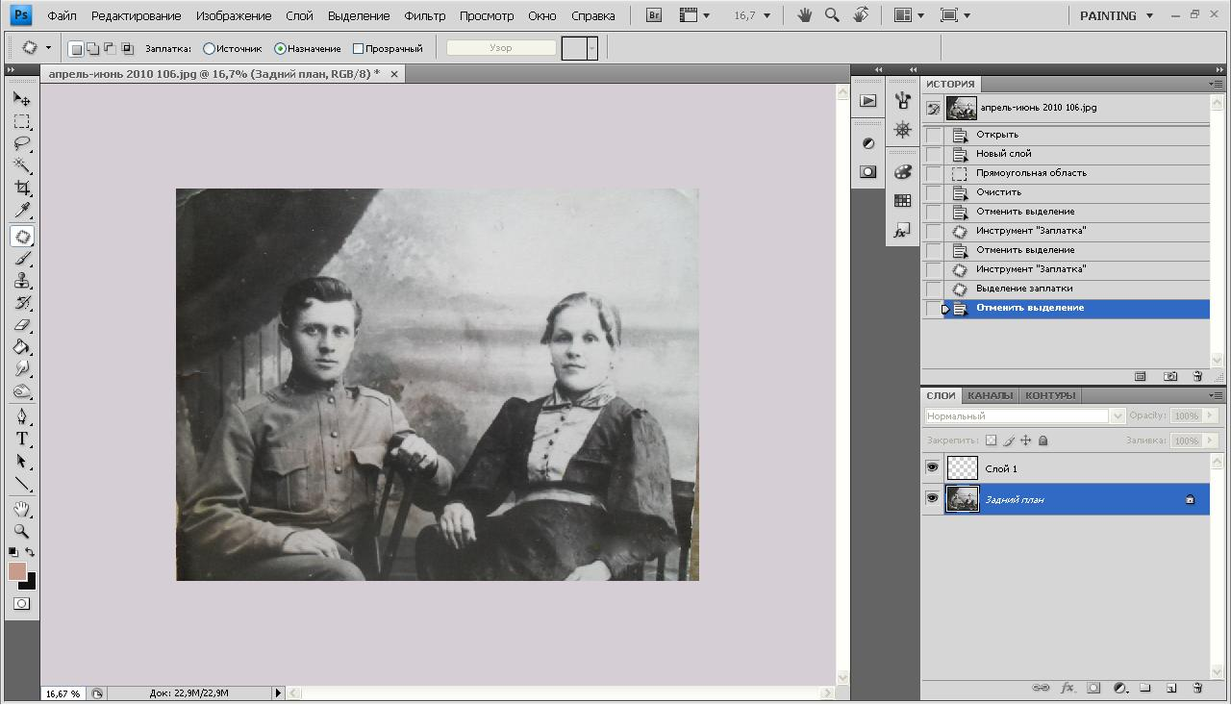

Slide 7
Создать новый слойq

Slide 8
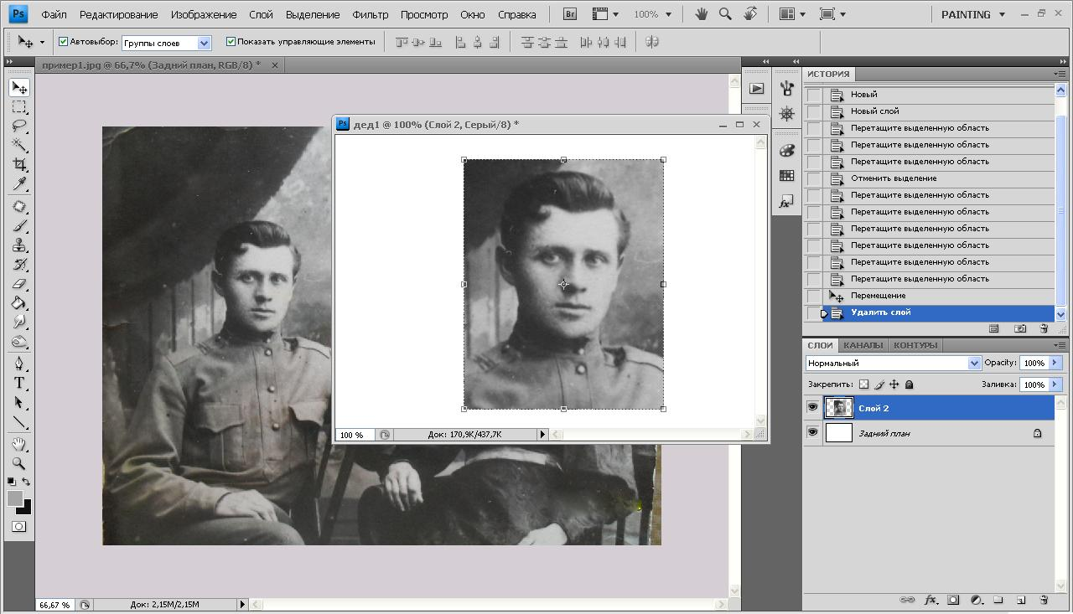

Slide 9
